Slide 1

Bachelier en Informatique de Gestion Web : principes de base Projet de Développement Web
Enseignement supérieur économique de type court
Code FWB : 7534 29 U32 D1, 7534 30 U32 D3
Code ISFCE : 4IWPB, 4IPW3

Slide 2
Table des matières
Généralités
Front-End
Back-End
01. Introduction au web
03. Outils
05. Format XML
06. Format JSON
12. Structure HTML
13. Formulaire HTML
14. Mise en forme CSS
15. Adaptabilité
17. Javascript
18. Bibliothèque jQuery
19. Composant Vue.js
21. Middleware PHP
22. Traitement du formulaire
23. Architecture MVC
24. Données SQL
25. Données NoSQL
27. Requête asynchrone

Slide 3
27. Requête Asychrone
Asynchronous JavaScript and XML (AJAX)
Vanilla JavaScript : Fetch

Slide 4
Principe de la requête asynchrone

Slide 5
Principe
En un mot : rafraichir dynamiquement une partie de la page web avec une info venant du serveur web
En route vers la Single Page Application
Côté serveur :
Requête http(s) classique, rien à signaler
Côté client :
Une fonction JS envoie une requête au serveur.
Le serveur retourne des données.
HTML, CSS, XML, JSON, …
Une fonction JS traite ces données retournées et les affiche à un endroit précis de la page.
Remarque : Le nom d'origine "Asynchronous JavaScript and XML" est quelque peu obsolète car JSON est plus souvent utilisé que XML.

Slide 6
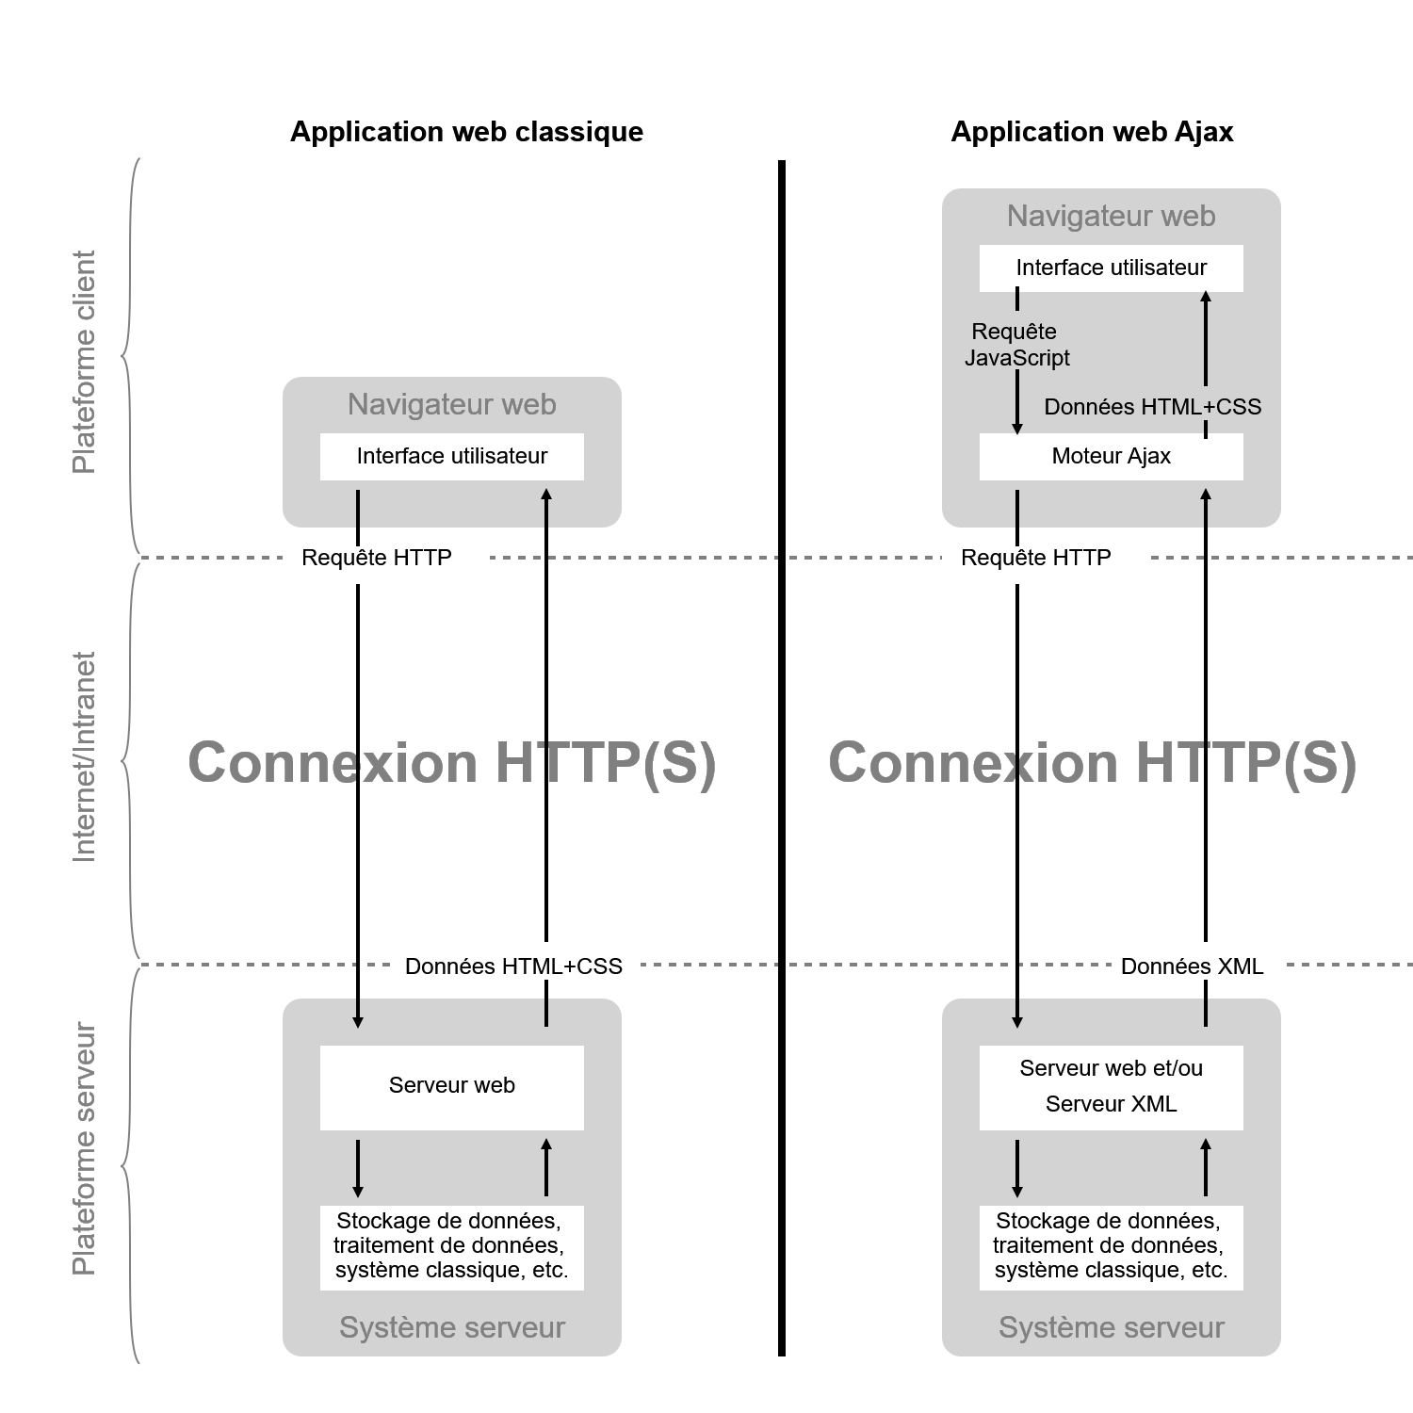
Principe
Par User:Manuel Strehl, User:MattF (translation) http://commons.wikimedia.org/wiki/File:Ajax-modell.svg, CC BY 2.5, Lien

Slide 7
Motivation
Dynamisation du rafraîchissement de la page
Page dynamique
Amélioration des performances
Vitesse de rafraichissement
Lisibilité accrue
Économie de données transférées

Slide 8
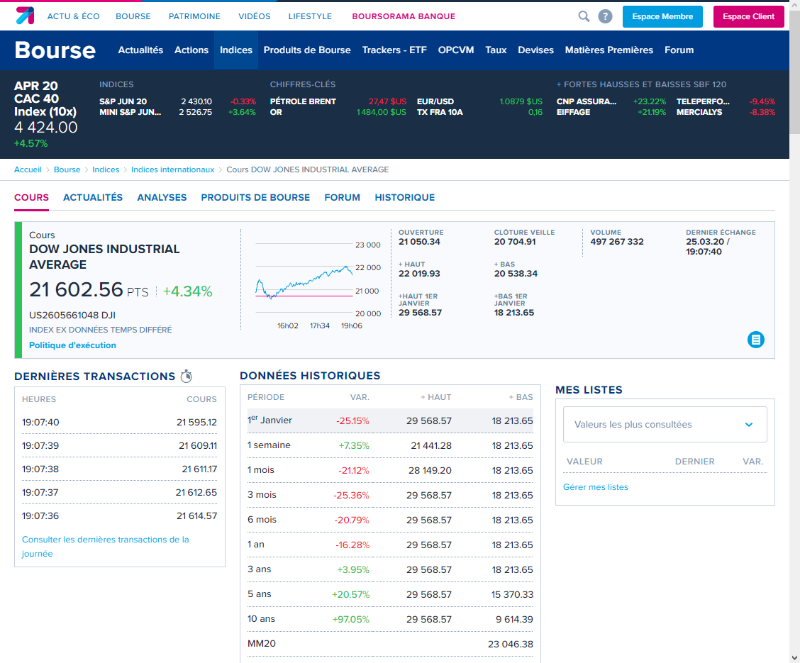
Exemple d'application
Cours de la bourse
Dow Jones Industrial Average
Exemple sur Boursorama
Mise à jour chaque minute

Slide 9
Objet JS XMLHttpRequest
Rôle
effectuer des requêtes HTTP asynchrones depuis le navigateur vers un serveur.
Gestion de tout type de données
JSON, texte, HTML, etc.
Utilisation
base de l'AJAX traditionnel
Inconvénients
Syntaxe verbeuse et peu intuitive
Gestion des erreurs moins pratique
Événements
pour gérer les différentes étapes de la requête
.onload, .onerror, .onprogress
Quelques propriétés
.responseText
réponse du serveur (texte)
.status
Code HTTP de la réponse
ex : 200, 404, …
.readyState
état de la requête (0 à 4)

Slide 10
Objet JS Promises (promesses)
objet JavaScript moderne représentant la valeur future d’une opération asynchrone
natif dans les navigateurs modernes
contrat entre
le code qui lance l’opération asynchrone et
le code qui utilise son résultat.
analogie :
Vous commandez un café dans un bar.
Le serveur vous promet de vous apporter un café.
Pendant que le café est préparé (opération asynchrone), vous continuez à discuter.
Une fois prêt, le serveur vous livre le café (la promesse est "résolue")
ou vous dit qu’il n’y a plus de café (la promesse est "rejetée")

Slide 11
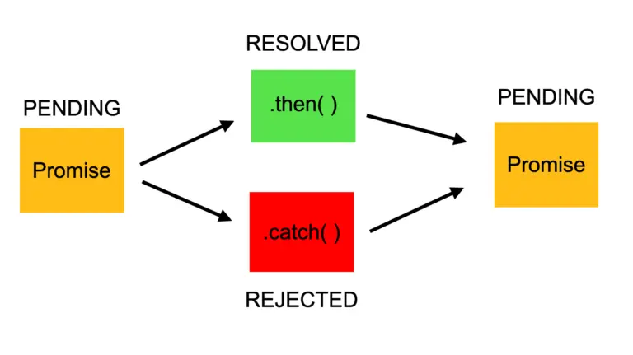
Objet JS Promises
Une promesse peut être dans un seul des trois états suivants
pending
l’opération asynchrone n’est pas encore terminée
resolved
l’opération a réussi
la promesse retourne une valeur
rejected
l’opération a échoué
la promesse retourne une erreur.
Les promesses permettent d’enchaîner des opérations asynchrones.
lisibilité accrue

Slide 12
Implantation
AJAX (Jquery)
Fetch (Vanilla JS)
Basé sur l'objet XMLHttpRequest
callbacks exécutés en fonction du résultat de la requête
success, error, complete
Vanilla JS : syntaxe verbeuse
Jquery : syntaxe intuitive
$.ajax( … )
gestion automatique des erreurs
Compatibilité avec tous les navigateurs
Vintage
Basé sur les Promises
enchaînement clair avec .then() et .catch()
plus flexible pour les requêtes complexes
Vanilla JS : natif et syntaxe concise
Nécessité de vérifier les responses
Pas de gestion automatique des erreurs HTTP
Compatibilité avec tous les navigateurs
Moderne
chaînage de requête

Slide 13

Asynchronous JavaScript and XML (AJAX)
implantation dans JQuery

Slide 14
Architecture
Pour définir complètement une requête AJAX, on spécifie
Le sélecteur et l'évènement déclenchant l'appel AJAX
L'élément éventuel à mettre à jour
L'URL à charger
avec des paramètres éventuels, sous format JSON
à l'aide de méthodes jQuery
d'autres méthodes (Javascript) existent, non vues dans ce cours.
Le code de retour ou "callback" éventuel
traitement des données retournées
Serveur web indispensable (p.ex. WAMP)

Slide 15
Méthode .load() : exo 01
Fichier : exo0X_main.html
Chargement d'un contenu HTML statique (fichier HTML)
Même si tous les fichiers sont HTML, il faut malgré tout un serveur web
Méthode $(selector).load(…) avec arguments :
URL à charger
Code de rappel ou callback (optionnel)

Slide 16
Méthode .load() : exo 01
$('#maj').click(function() { $('#div1').load( 'exo.html', function() { alert('zone mise à jour'); }); });
Sélecteur et évènement déclenchant l'appel AJAX
Élément à mettre à jour
URL à charger
code de rappel (callback)

Slide 17
Méthode .load() : exo 02
Fichier : exo0X_main.html
Chargement d'un contenu HTML dynamique (fichier PHP)
Fichier PHP appelé (avec params)
Méthode $(selector).load(…) avec arguments :
URL à charger
Paramètres de l'URL (optionnel)
Callback (optionnel)

Slide 18
Méthode .load() : exo 02
$('#maj').click(function() { var param = { number : 1234 }; $('#div1').load( 'exo.php', param ); });
Sélecteur et évènement déclenchant l'appel AJAX
Élément à mettre à jour
URL à charger avec params JSON

Slide 19
Fonction $.post() : exo 03
Fichier : exo0X_main.html
Chargement et traitement de données par AJAX
Fichier PHP appelé (avec params)
Il n'y a plus nécessairement d'élément à mettre à jour
Puisqu'on veut traiter des données …
Méthode $.post(…) avec arguments :
URL à charger
Paramètres de l'URL (optionnel)
Callback, ramenant les données en paramètre
Type de données retournées
https://www.w3schools.com/jquery/ajax_post.asp

Slide 20
Fonction $.post() : exo 03
$('#maj').click( function() { $.post( 'exo.php', { number : 1234 }, function(data) { alert(data); $('#troisieme').html(data); }, "html" ); });
Sélecteur et évènement déclenchant l'appel AJAX
URL à charger avec params JSON
Callback avec données retournées
Format des données retournées

Slide 21
Fonction $.ajax()
la fonction Jquery la plus élaborée …
$.ajax( {options} );
options :
type : type de la requête, GET ou POST (GET par défaut).
url : adresse à laquelle la requête doit être envoyée.
data : données à envoyer au serveur.
dataType : type des données qui doivent être retournées par le serveur : xml, html, script, json, text.
success : fonction à appeler si la requête aboutit.
error : fonction à appeler si la requête n'aboutit pas (p.ex.timeout dépassé)
timeout : délai maximum (en millisecondes) pour que la requête soit exécutée.

Slide 22
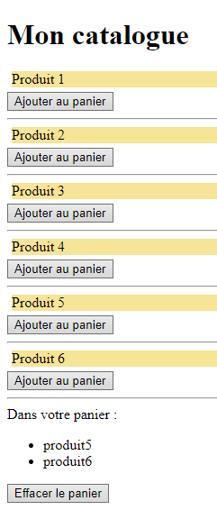
AJAX & SESSION : exo 11
Deux fichiers de départ, à installer :
Client : exo11_card_client.php
Serveur : exo11_card_server.php
Situation courante :
Quand l'utilisateur ajoute un produit au panier (côté client), alors la super globale SESSION enregistre le choix (côté serveur).
Votre mission :
Examinez ce code
Observez la fonction JS display_card(…)

Slide 23
AJAX & SESSION : exo 12
Deux fichiers de départ : idem exo 11
Votre mission :
Quand l'utilisateur supprime son panier (côté client), alors la super globale SESSION est effacée (côté serveur) et donc le panier est vidé aussi à l'écran (côté client).

Slide 24
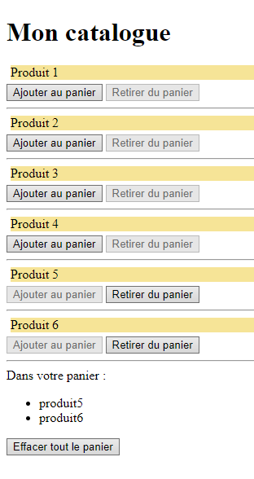
AJAX & SESSION : exo 13
Deux fichiers de départ : idem exo 11
Vos missions :
Introduire un bouton pour chaque produit, intitulé "retirer du panier", qui enlève le produit du panier.
Tuyau : Le code serveur doit aussi être modifié.
Quand l'utilisateur ajoute un produit au panier, alors le bouton "ajouter" propre à ce produit est désactivé et le bouton "retirer" activé.
Et vice-versa quand l'utilisateur retire un produit du panier…

Slide 25
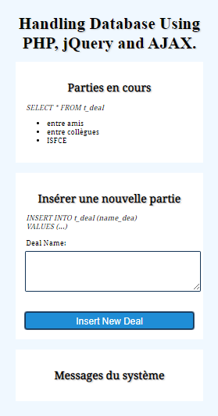
AJAX & database : exo 21
Point de départ
Application "database" du chapitre 11.
Application web liée à une base de données SQL
Démo de SELECT
Démo de INSERT
Architecture
côté serveur : MVC (heureusement !)
côté client : classique, pas d'AJAX
Le bouton "insert new deal" rafraîchit toute la page.

Slide 26
AJAX & database : exo 21
Point de départ
Fichiers de départ, à installer et à tester :
exo21-conndb_start.php
Lecture et édition d'une table.
Mini-architecture MVC : un seul fichier.
Ajax-free (au départ)
exo21-db_import.sql
Contenu de la base de données en SQL
A importer dans votre base MySQL

Slide 27
AJAX & database : exo 21
Convertissez cette appli en AJAX., càd
Supprimez le rafraichissement complet de la page.
Ne rafraichissez que les parties de la page nécessaires et suffisantes.
Tuyaux :
Gardez tous les codes dans un seul fichier
Le bouton "insert new deal" doit être modifié.
Un évènement doit être défini pour le bouton.
Quand on clique sur le bouton, la base de données est mise à jour.
Puis "parties en cours" et "messages du système" sont rafraîchis.
L'architecture MVC est d'une grande aide.

Slide 28
AJAX, timer & event
Motivation : Utiliser une page web qui rafraîchit certains de ses éléments à intervalle régulier, sans intervention de l'utilisateur, avec des infos venant d'un serveur.
Applications
Suivi en temps réel : bourse, actualité, météo, trafic, ..
Réseaux sociaux
Outils collaboratifs : chat, partage de fichiers, …
Architecture :
jQuery
définir le "timer" (cf chapitre jQuery)
définir la requête AJAX
AJAX
aller chercher l'info sur le serveur
Serveur
fournir l'info en base de données
aller chercher l'info sur un serveur externe

Slide 29
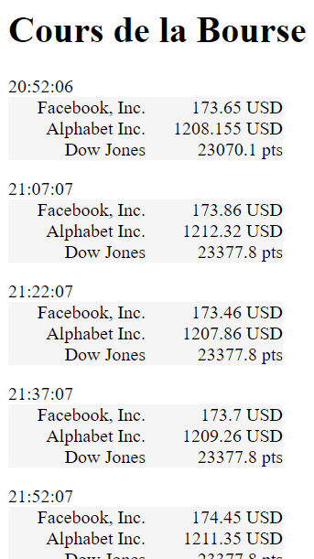
AJAX, timer & event : exo 31
Exemple :
Afficher quelques cours de la bourse de New-York
Rafraichir ces cours à intervalle régulier, par ex. chaque 15 minutes
Fichiers, à installer et à tester :
exo31_timer_client.php
jQuery, setInterval, AJAX, .append(), JSON
exo31_timer_server.php
PHP, JSON, CURL, site web externe

Slide 30
AJAX, timer & event : exo 31 : client
function RefreshQuote()
{
$.post(
'timer_server.php',
function(quote) {
$.each( quote, function( i, o )
{
s += o.name + o.value ;
});
$("div#quote").append(s);
},
"json"
);
}
// au chargement de la page
$( function() {
setInterval(RefreshQuote, 1000*60*15);
});
Remarque : code incomplet, cf fichier pour le code complet.
La fonction RefreshQuote() est appelée toutes les 15 minutes grâce à setInterval().
RefreshQuote() lance une requête AJAX vers le serveur timer_server.php
Celui-ci renvoie les données attendues quote sous format JSON.
Ces données JSON sont traduites en HTML puis dispatchées sur la page web.

Slide 31
AJAX, timer & event : exo 31 : serveur
$url = "https://financialmodeling……";
$channel = curl_init();
curl_setopt($channel, CURLOPT_URL, $url);
$json_o = curl_exec($channel);
$qa = json_decode($json_o);
$facebook_o = some_processing($qa);
$final_a = array(
array(
'ticker'=> $facebook_o->symbol,
'name' => $facebook_o->name,
'value' => $facebook_o->price,
),
…
);
echo json_encode($final_a);
Remarque : code incomplet, cf fichier pour code complet.
L'API du serveur financialmodelingprep fournit les cours des actions d'entreprises cotées en bourse (quote).
La technologie CURL permet d'échanger des données avec différents serveurs et de télécharger les données du serveur financialmodelingprep.
Les données récupérées sous format JSON sont traitées en PHP et un array est composé et retourné avec les informations nécessaires.
Cet array final est converti en JSON et retourné au navigateur.

Slide 32
Fetch
implantation dans Vanilla JS

Slide 33
Architecture
Pour définir complètement une requête Fetch, on spécifie
L'évènement déclenchant l'appel Fetch
. addEventListener()
L'URL à charger
avec le header approprié
avec des paramètres éventuels, sous format JSON
Les codes de retour .then()
traitement des données retournées
mise à jour de la page
Les codes de retour .catch()
traitement des erreurs
Serveur web indispensable (p.ex. WAMP)

Slide 34
Fonction fetch : exo 51
Fichier : exo5X_main.html
Chargement d'un contenu HTML statique (fichier HTML)
Même si tous les fichiers sont HTML, il faut malgré tout un serveur web
Fonction fetch() avec
arguments : URL
chaînage des promesses

Slide 35
Fonction fetch : exo 51
évènement déclenchant le Fetch
Élément à mettre à jour
URL à charger
code des promesses
code d'erreur
objet "response"
// add event on button
getElementById('maj1').addEventListener('click', () => fetchResponse('maj1'));
…
function fetchResponse(button_id)
{
fetch('exo_maj1.html')
.then(response => {
// get response
if (!response.ok) throw new Error(`Erreur HTTP : ${response.status}`);
return response.text(); // Récupère le contenu HTML
})
.then(html => {
// process response
document.getElementById(button_id).innerHTML = html; // Insère le HTML
alert('La première zone a été mise à jour');
})
.catch(erreur => {
alert('Erreur :', erreur);
}); }

Slide 36
Fonction fetch : exo 52
Fichier : exo5X_main.html
Chargement d'un contenu HTML dynamique (fichier PHP)
Fichier PHP appelé (avec params)
Fonction fetch() avec arguments :
URL à charger
method (POST ou GET)
headers
body (paramètres, par ex. d'un formulaire)
chaînage des promesses

Slide 37
Fonction fetch : exo 52
….addEventListener(… fetchResponse('maj2')); // add event on button
…
function fetchResponse(button_id)
{
// 1. Récupérer la valeur de l'input
const param = { number: document.getElementById('ref2').value };
const param_s = new URLSearchParams(param).toString() // Conversion "clé=valeur"
// 2. Envoyer la requête avec Fetch
fetch('exo_proverbe.php', {
method : 'POST',
headers : {
'Content-Type': 'application/x-www-form-urlencoded', // form & $_POST
},
body : param_s,
})
./..
Évènement déclenchant l'appel Fetch
Élément à mettre à jour
URL à charger avec params JSON
paramètres de Fetch

Slide 38
Fonction fetch : exo 52
Élément à mettre à jour
code des promesses
code d'erreur
objet "response"
./..
fetch(…)
.then(response => {
// 3. get response
if (!response.ok) throw new Error(`Erreur HTTP : ${response.status}`);
return response.text(); // Récupère le contenu HTML
})
.then(html => {
// 4. Insérer la réponse dans l'élément button_id
document.getElementById(button_id).innerHTML = html; // Insère le HTML
alert('La première zone a été mise à jour');
})
.catch(erreur => {
alert('Erreur :', erreur);
}); }

Slide 39
Bachelier en Informatique de Gestion Projet de Développement Web
FIN

